Slide 1

advanced HTML for
web apps!

Slide 2
Установка
http://angularjs.org/

Slide 3
Дополнительные файлы
angular-touch.js: предоставляет поддержку событий сенсорного экрана
angular-animate.js: предоставляет функциональность анимации
angular-cookies.js: обеспечивает функционал для управления куками
angular-loader.js: используется для загрузки angularjs-скриптов
angular-messages.js: предоставляет функционал для вывода сообщений
angular-resource.js: обеспечивает функциональность для работы с ресурсами

Slide 4
Angularjs
AngularJS представляет собой opensource JavaScript-фреймворк, использующий шаблон MVC.

Slide 5
Задачи
расширение возможностей HTML
создание простой и четкой структуры приложения
выполнение низкоуровневых задач за Вас
тесты пользовательских компонентов
интеграция с другими фреймворками

Slide 6
Доступно изначально
двухсторонние связывание данных
внедрение зависимостей
более 60 готовых деректив
более 25 разнообразных сервисов
фильтры
утилиты

Slide 7
Производительность
Angular создает минимум накладных расходов, и поэтому в плане производительности находится на достаточно высоком уровне.

Slide 8
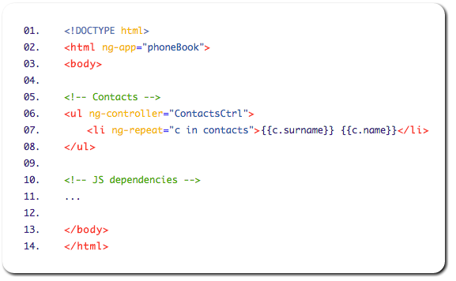
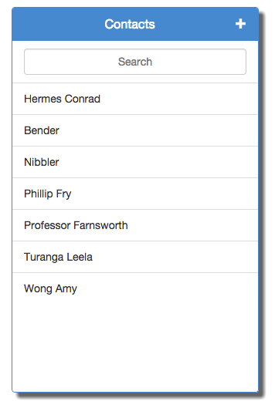
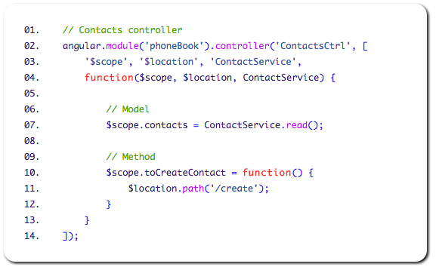

Slide 9
Связывание данных
односторонняя (особенность многих JS MVC фреймворков)
двухсторонняя (Angular, Ember, Knockout)

Slide 10
Одностороннее связывание
View
one-time merge
Template
Model

Slide 11
Двухстороннее связывание
Template
View
continuous updates model
Model

Slide 12
Основные компоненты

Slide 13
Модули
Основной формой организации приложений в AngularJS являются модули. Модуль представляет хранилище различной информации: директив, фильтров, контроллеров и т.д. При этом одно приложение может иметь несколько модулей.

Slide 14
Для создания модуля используется метод angular.module(). Этот метод принимает три параметра, два из которых являются обязательными:
Название модуля. Согласно соглашениям о наименовании модуль должен иметь суффикс App
Набор других модулей в виде строкового массива, от которых данный модуль зависит
Конфигурационные настройки модуля
var myApp = angular.module('myApp', []);
<html ng-app="myApp">

Slide 15
Контроллер
JavaScript функция с собственной областью видимости предназначенная для описания бизнес-логики приложения.

Slide 16
Пример
<script type="text/javascript">
var myApp=angular.module('myApp', []);
myApp.controller('phoneController', function($scope) {
$scope.phone = {
name: 'Nokia Lumia 630',
year: 2014,
price: 200,
company: {
name: 'Nokia',
country: 'Финляндия'
}
}
});
</script>
<div ng-controller="phoneController">
<p>Название: {{phone.name}}</p>
<p>Цена: {{phone.price}} $</p>
<p>Производитель: {{phone.company.name}}</p>
</div>

Slide 17
Для чего НЕ стоит использовать контроллеры
манипуляций с DOM
форматирования ввода-вывода
передачи состояния другим контроллерам
управления жизненным циклом других компонентов

Slide 18
Директива
Одна с ключевых компонент фреймворка. Директивы позволяют задавать определенное поведение элементам к которым они применяются.

Slide 19
<ng-include src="'phonesList.html'"></ng-include>
<ul>
<li ng-repeat="tablet in tablets">
<b>{{tablet.name}}</b>
<p>Цена: {{tablet.price}} $</p>
<p>Производитель: {{tablet.company}}</p>
</li>
</ul>
<div ng-switch on="data.mode">
<div ng-switch-when="Tablets">
<ul>
<li ng-repeat="tablet in tablets">
<b>{{tablet.name}}</b>
<p>Цена: {{tablet.price}} $</p>
</li>
</ul>
</div>
<div ng-switch-when="Phones">
<ul>
<li ng-repeat="phone in phones">
<b>{{phone.name}}</b>
<p>Цена: {{phone.price}} $</p>
</li>
</ul>
</div>
<div ng-switch-default>
Выберите товары для просмотра
</div>
</div>

Slide 20
Сервис
Сервисы AngularJS представляют специальные объекты или функции, выполняющие некоторые общие для всего приложения задачи. В AngularJS имеюся ряд встроенных сервисов, такие как $http, $q, $route и ряд других. Кроме того, имеется возможность создавать свои сервисы для выполнения специфических задач.

Slide 21
Как пользоваться сервисами
Очень просто. Передайте сервис как зависимость в один из компонентов (контроллер, фильтр, директиву, другой сервис) и система внедрения зависимостей позаботится об остальном.

Slide 22
Пример сервиса
questApp.factory('dataService', function(){
return{
question:{
text: 'Какой js-фреймворк лучше использовать?',
author: 'Иван Иванов',
date: '20/10/2013',
answers:
[{
text: 'AngularJS!',
author: 'Вова Сидоров',
date: '20/10/2013',
rate:2
},{
text: 'AngularJS лучше всех',
author: 'Олег Кузнецов',
date: '21/10/2013',
rate:3
}]
}
};
})

Slide 23
Шаблон
Статическая DOM структура состоящая из HTML, CSS, а также специальных элементов и атрибутов которые позволяют AngularJS преобразовать статические страницы в динамическое web-приложения.

Slide 24
В шаблонах можно использовать
директивы
фильтры
интерполяционный скобки {{ }}
элементы форм

Slide 25
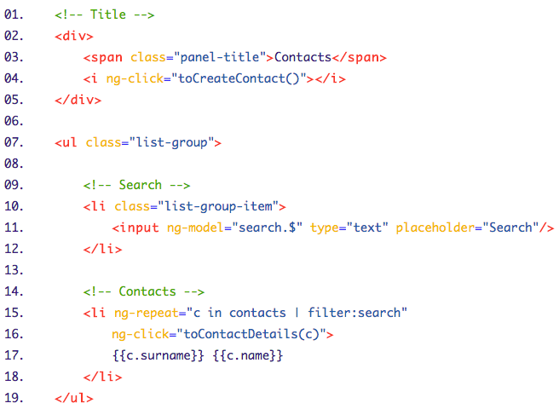
Пример шаблона

Slide 26
Validation

Slide 27

<fieldset>
<p><label for="answerText">Текст ответа</label>
<input id="answerText" ng-model="answer.text" required placeholder="Введите ответ" /></p>
<p><label for="answerAuthor">Автор ответа</label>
<input id="answerAuthor" ng-model="answer.author" required placeholder="Введите автора" /></p>
<p><label for="answerDate">Дата ответа</label>
<input id="answerDate" ng-model="answer.date" required ng-pattern="/\d\d/\d\d/\d\d\d\d/" placeholder="Введите дату" /></p>
</fieldset>
<button type="submit" ng-click="save(answer, answerForm)">Сохранить</button>
questApp.controller('AnswerController',
function AnswerController($scope){
$scope.save = function (answer, answerForm){
if(answerForm.$valid){
// действия по сохранению
alert(answer.author + ", ваш ответ сохранен");
}
};
})

